Slide 1
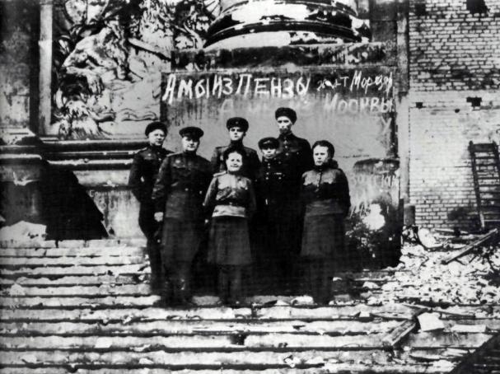
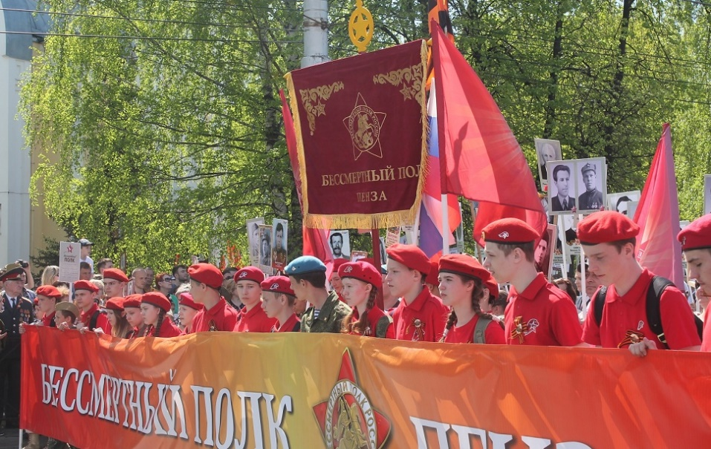
А мы из Пензы. Наследники Победителей

Slide 2
А мы из Пензы. Наследники Победителей
Цель проекта: вовлечение школьников Пензенской области в поисково-исследовательскую и проектную деятельность, способствующую воспитанию гордости за свой регион, своих предков, героев-земляков, формированию идеологии Победителей – Наследников Победы, глубокого понимания патриотического долга, готовности встать на защиту Родины.
Срок реализации: май 2019 – май 2020.

Slide 3
Этапы реализации
Май-октябрь 2019 – На уровне класса.
Поисково-исследовательская работа школьников над индивидуальными проектами о родственниках и земляках, внесших большой вклад в Победу в Великой Отечественной войне, прославивших Пензенскую область и Российскую Федерацию достижениями в труде, спорте, искусстве, науке, совершивших героические поступки.
Итоговое событие – презентация индивидуальных проектов каждого школьника на классных часах.
Формат презентации: научно-исследовательская работа, сочинение, рассказ-презентация с фотографиями из семейного альбома, видео- и аудиозаписи интервью героя, буклет и др.

Slide 4
Этапы реализации
Ноябрь-декабрь 2019 – школьный этап.
Аналитическая, творческая, поисково-исследовательская работа по созданию общешкольной книги-альбома «А мы из Пензы. Наследники Победителей».
Итоговое событие – презентация общешкольной книги-альбома «А мы из Пензы: Наследники Победителей» (по итогам индивидуальных проектов) на торжественном общешкольном мероприятии.
Формат презентации: текстовые и фото материалы, видео- и аудиозаписи об одном или нескольких людях.

Slide 5
Этапы реализации
Январь-май 2020 – муниципальный этап.
Итоговые события:
Вахта памяти, посвященная 75-летию Победы в Великой Отечественной войне, во всех образовательных организациях.
Акция «Никто не забыт» по уходу за могилами участников войны, памятниками в населенных пунктах.
Выставка «Бессмертный полк» в каждой школе.
Торжественное мероприятие с приглашением героев индивидуальных проектов школьников, их родственников.
Выставка книг-альбомов «А мы из Пензы. Наследники Победителей» всех школ района/города.

Slide 6
Этапы реализации
Май 2020 – региональный этап.
Итоговые события:
- Вахта памяти, посвященная 75-летию Победы в Великой Отечественной войне: у Поста № 1 в городе Пензе, у памятников воинам, погибшим в годы Великой Отечественной войны.
Гала-концерт «А мы из Пензы. Наследники Победителей» – торжественное мероприятие с участием ветеранов Великой Отечественной войны, героев труда.
Вручение Знамени Победы школам, активно участвующим в проекте.

Slide 7
А мы из Пензы. Наследники Победителей
Методическое сопровождение проекта:
информационно-методические материалы для руководителей проектных офисов в школах, муниципальных районах (городских округах)
Календарь памятных дат на 2019/2020 учебный год с включением важнейших событий Великой отечественной войны
Мониторинг реализации проекта, определение школ, наиболее активно участвующих в проекте.

Slide 8
А мы из Пензы. Наследники Победителей

